Slide 1
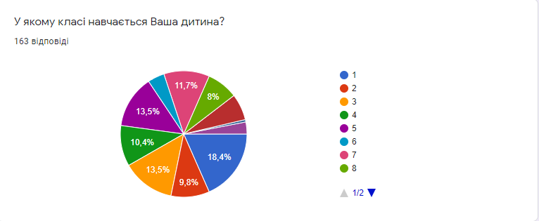
Харчування в ліцеї
Дякуємо усім, хто знайшов хвилинку для відповідей! Завдяки ним ми можемо стати кращими! Всі побажання взяли до уваги, працюємо над тими, які можемо задовільнити. Проте такі зауваження як «Зменшити ціну при тому збільшити порцію» ми залишимо риторичними ☺

Slide 2
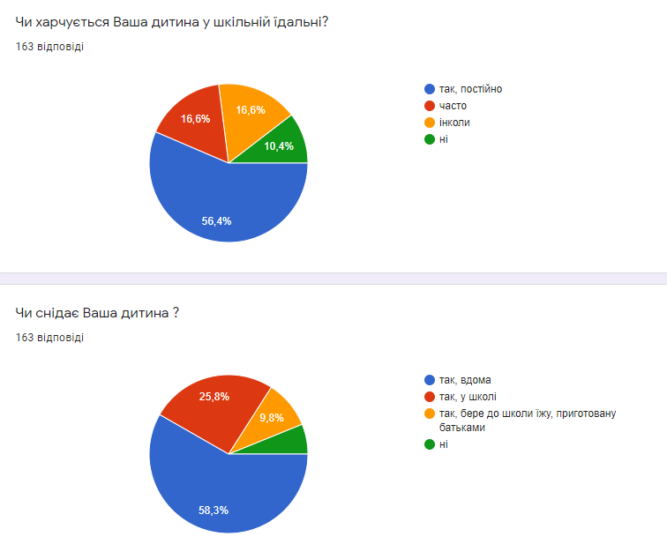

Slide 3
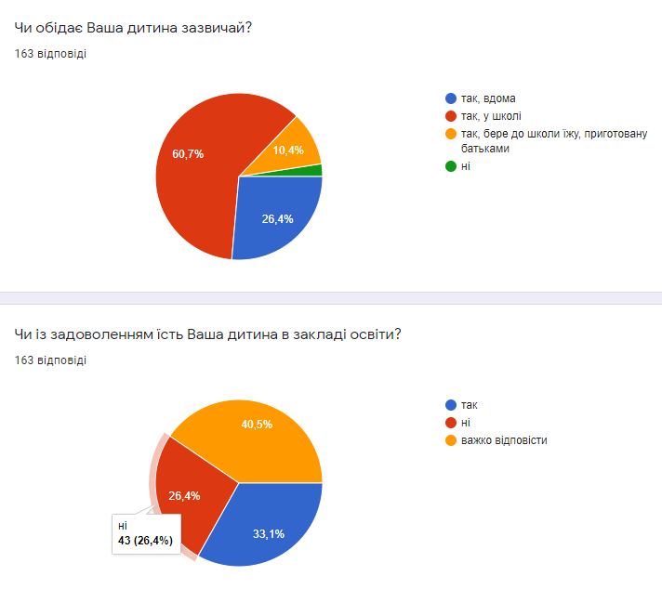

Slide 4
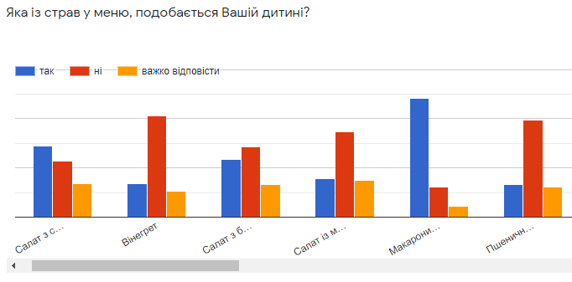
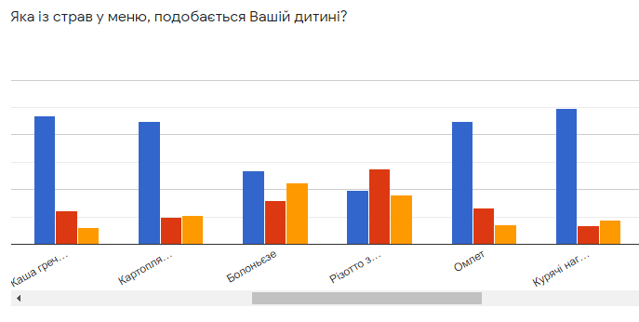
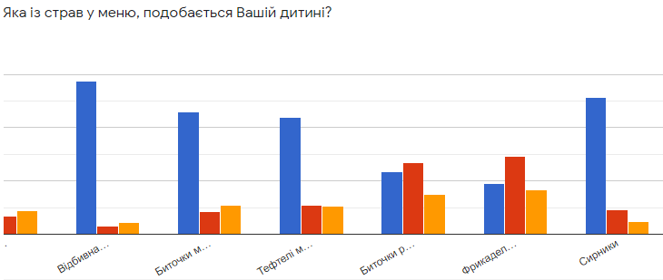
1.Салат з свіжої капусти з зеленим горошком чи кукурузою
2.Вінегрет
3.Салат з буряка з сухариками
4.Салат із моркви з зеленим горошком
5.Макарони відварні з сиром
6.Пшенична каша
7.Каша гречана
8.Картопляне пюре з орегано
9.Болоньєзе
10.Різотто з зеленим горошком
11.Омлет
12.Курячі нагетси
13.Відбивна з курки
14.Биточки мясні
15.Тефтелі м'ясні
16.Биточки рибні
17.Фрикадельки рибні
18.Сирники

Slide 5
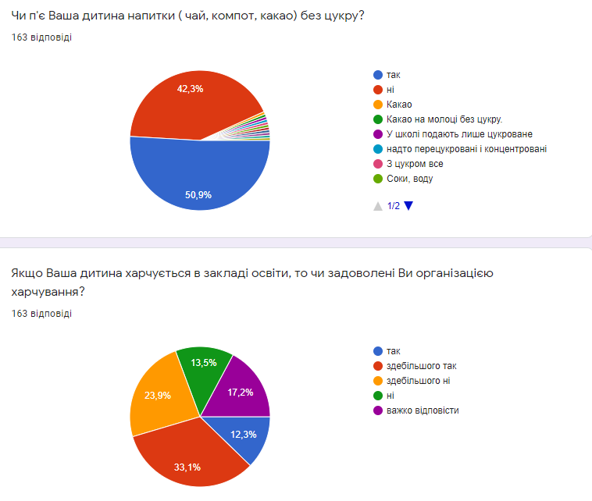

Slide 6
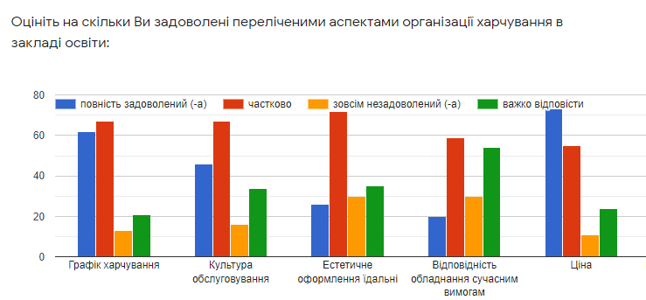
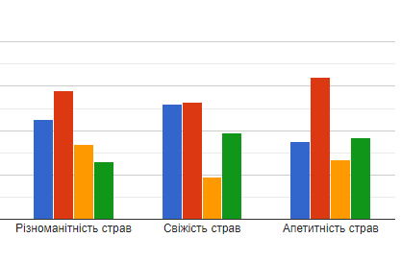

Slide 7
